Slide 1
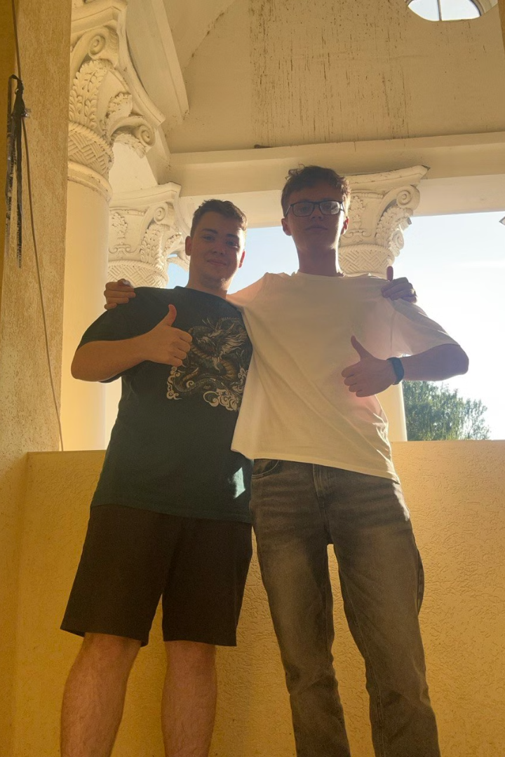

Проект "Бомба" - взрывной способ найти друзей на CTF!
Ищете новые знакомства на Летней Школе?
sponsored by NeProsto.Host

Slide 2
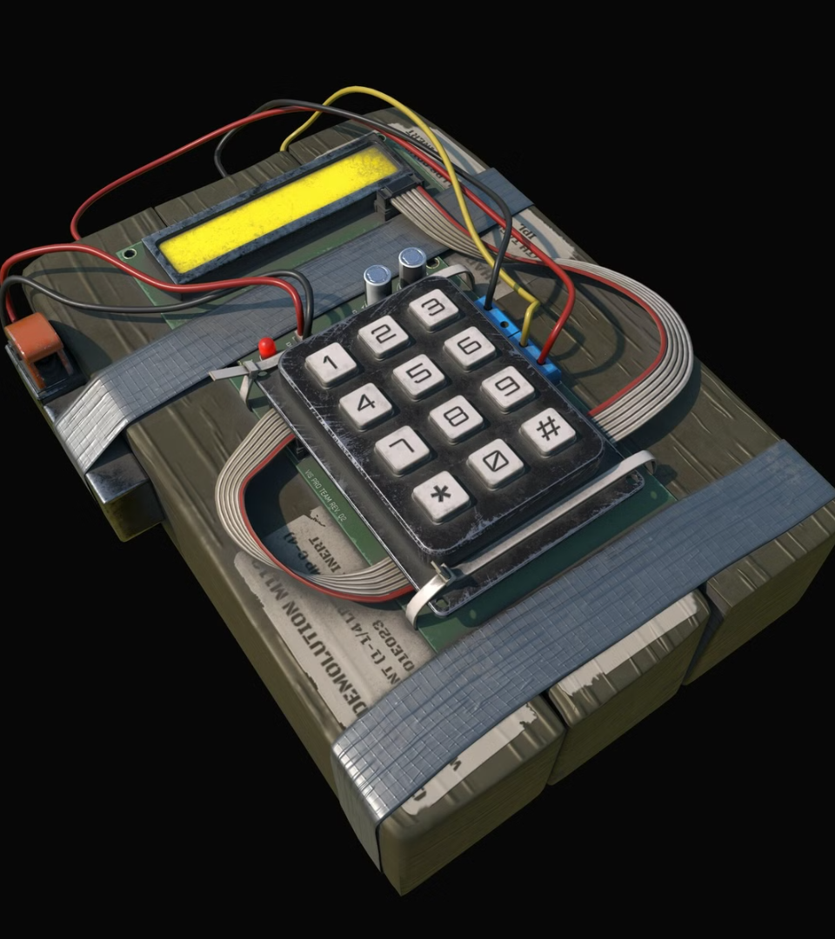
Взорвите скуку!
Проект "Бомба" - это игра, которая объединяет!
Инструкция
Один участник получает инструкцию по обезвреживанию бомбы.
Интерфейс
Другой участник получает бота с интерфейсом бомбы.
Социализация
Вместе они обезвреживают бомбу!

Slide 3

Как работает "Бомба"?
Играем в Telegram-боте, используя Python и aiogram.
1
2
3
Поиск игрока
Встреча
Обезвреживание
Наш матчмэйкинг ищет вам союзника для обезвреживания
Игроки встречаются и начинают игру
Инструктор направляет Сапера. Они вместе побеждают "бомбу".

Slide 4
Технологии проекта
Современные технологии для комфортной игры.
Python
aiogram
SQLlite
Docker
Язык программирования.
Библиотека для ботов.
База данных для хранения информации.
Платформа для запуска приложений.

Slide 5

Почему "Бомба" - идеальный выбор?
Простая механика для быстрого знакомства.
1
Интуитивный интерфейс
Легко понять и использовать.
2
Увлекательный геймплей
Держит в напряжении и развлекает.
3
Креативная концепция
Выделяется на фоне других проектов.
4
Социальная польза
Способствует общению и знакомствам.

Slide 6





Присоединяйтесь к нам!
Станьте частью проекта "Бомба" и найдите новых друзей!
Командный дух
Работайте вместе для достижения победы.
Весело и легко
Наслаждайтесь игрой и общением.
Новые знакомства
Найдите новых друзей на Летней Школе CTF!

